Slide 1
studijní podpora předmětu
ELEKTROFONY
(2)
druhý tematický okruh
ORGANOLOGICKÉ MINIMUM, hudební nástroj a hardware, systematika elektrofonů

Slide 2
témata druhého tematického okruhu
představení disciplíny organologie, organologická systematika a hudební nástroj jako zdroj akustického signálu
pojem „elektrofon“ v organologické systematice, elektrofon jako hudební nástroj, rozdíl mezi hudebním nástrojem a hudebním hardware
editace záznamu zvuku jako tvůrčí metoda, záznamová technika a hranice pojmu „hudební nástroj“
systematika elektrofonů M. Guštara, pojmy monofonní a polyfonní

Slide 3
1. organologie a organologická systematika, hudební nástroj jako zdroj akustického signálu
„Organologie je věda o hudebních nástrojích, přičemž hudební nástroj je předmět určený k produkování hudebního zvuku – tj. zvuku podílejícího se primárně i sekundárně na hudebním efektu, hudbě produkované i reprodukované.“ (Kurfürst 2002, 23)
organologie třídí a uspořádává hudební nástroje do organologické systematiky podle předem určených kritérií, v novodobých (vědecký přístup) systematikách jsou nástroje tříděny podle způsobu tvorby hudebního zvuku a jsou tedy nahlíženy jako zdroje akustického signálu
dominantní postavení získala systematika Ericha Hornbostela a Curta Sachse publikovaná v roce 1913, jenž dnes již jako celek nevyhovuje, její základní členění je ale používáno, základem jsou skupiny nástrojů:
idiofony (samozvučné)
chordofony (strunné)
membranofony (blanozvučné)
aerofony (dechové)
později byla přidaná skupina elektrofony

Slide 4
1.1. hudební nástroj jako zdroj akustického signálu
nahlížet nástroj jako akustický zdroj je základní klasifikační hledisko moderní organologie, ze kterého vyplívá zavedená terminologie pro popis nástroje, výběr ze základních pojmů:
hlavní oscilátor (např. struna), oscilátor tj. kmitající pevné pružné těleso, někdy je ne zcela přesně používán ekvivalent generátor pro označení toho, co je zdrojem kmitů nebo co kmity nahrazuje, generátorem je v diskursu elektrofonů také někdy označovaná soustava obsahující oscilátor spíše než výlučně samotný oscilátor, jenž může být jiné povahy než soustava (např. rotační elektrostatické generátory, generátor je mechanický, oscilátor je elektronický), u elektronických nástrojů nevytváří kmity mechanické těleso (např. struna) ale el. proud (střídavý proud v síti má f= 50Hz), práce s nimi představuje práci s proměnlivým napětím ( VCO tj. voltage controlled oscillator, CV tj. control voltage)
napáječ hlavního oscilátoru (např. smyčec, jenž strunu tře)
modulátor (např. ruka hráče na housle, která drží napáječ)
zesilovač hlavního oscilátoru (např. tělo houslí – obě desky a lub)
vyzařovač hlavního oscilátoru (např. horní deska houslí)
(viz obr. na druhém slide)
vyzařovač a zesilovač, oscilátor a napáječ pak spoluutváří barvu hraného zvuku – barvu nástroje (jeden a ten samý tón má jinou barvu, když je hraný např. na housle nebo na trubku), významně se přitom uplatňují formanty ve formantových oblastech
formanty (formantové oblasti), tj. oblasti výrazných a pro nástroj charakteristických rezonancí (cca chvění těla nástroje), formanty jsou jedním z hlavních pojmů teorie barvy zvuku (viz Syrový 2013, 159)

Slide 5
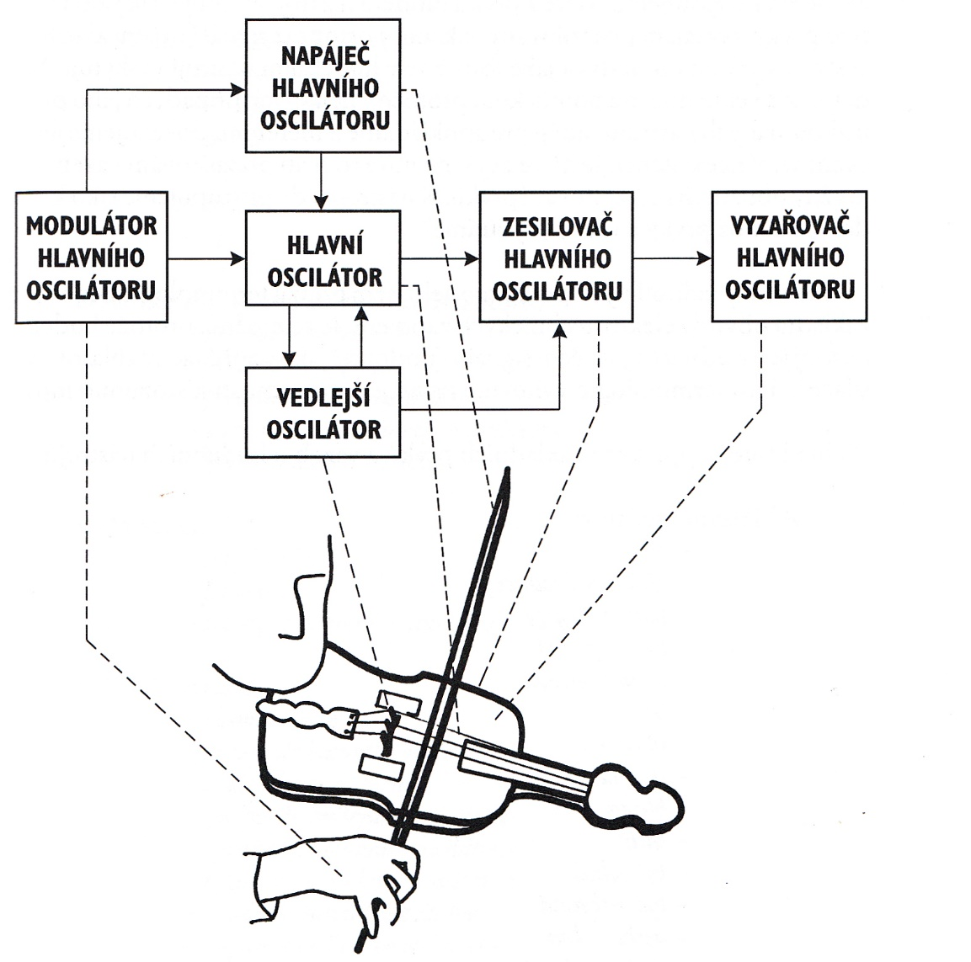
obr., použití obecného modelu hudebního nástroje na příkladu Jihlavských skřipek, zdroj: Kurfürst 2002, 1057.

Slide 6
2. pojem „elektrofon“ v organologické systematice, elektrofon jako hudební nástroj, rozdíl mezi hudebním nástrojem a hudebním hardware (již neexistuje)
elektrofon, nejednotné definice, problém rychle postupujícího technologického vývoje, příklady dnes používaných definic:
„elektrofony neboli elektrické nástroje tvoří dvě skupiny, 1. elektroakustické nástroje, u nichž kmity mechanického oscilátoru jsou zesilovány pouze elektroakustickou cestou. 2. elektronické nástroje, u nichž už povaha samotného oscilátoru je ryze elektronická“ (Michels 2000, 61)
„elektrofony se dělí na elektrofonické nástroje a elektronické nástroje. Elektrofonické nástroje jsou nástroje, u nichž produkty jejich mechanických oscilátorů jsou snímány a elektronickou cestou dále upravovány a reprodukovány. Elektronické hudební nástroje jsou nástroje, jejichž oscilátory jsou buď čistě elektronické, nebo jsou nahrazeny v pamětech uloženými produkty mechanických oscilátorů, kterou jsou elektronickou cestou dále upravovány, měněny a reprodukovány“ (Kurfürst 2002, 29)

Slide 7
2.1. elektrofon jako hudební nástroj, rozdíl mezi hudebním nástrojem a hudebním hardware
elektrofony jsou chápány jako hudební nástroje, hudební nástroj je předmět, jehož definování je podobně problematické jako definování elektrofonu, problém spočívá
v postupujících technologiích (nové způsoby tvorby zvuku)
v proměně obsahu pojmu hudba a potažmo hudební efekt a hudební zvuk (co bylo chápáno za nehudební jevy – hluky, ruchy atd., je dnes již běžným materiálem hudby)
různé problémové (staré) definice
„hudební nástroj je uměle vyrobený zvukový předmět, který vydává tóny (...) podle určité tónové soustavy uspořádané. Ostatní zvukové předměty patří tudíž (...) do skupiny nástrojů zvukových“ (Hutter 1941, 19, dle Kurfürst 2002, 27 ), definici vyhovují pouze hud. nástroje produkující tóny, definice odpovídá myšlení 19. stol.
„hudební nástroje jsou předměty (...) na nichž lze (...) dosáhnout rozkmitu pružné hmoty anebo jí ohraničené vzduchové prostory“ (Modr 1961, 9, dle Kurfürst 2002, 28), definice se omezuje jen na mechanické – akustické nástroje

Slide 8
2.1.1. otevřené definice hudebního nástroje
současné definice hudebního nástroje a hudebního zvuku jsou otevřené, např.:
„hudební nástroje jsou všechny předměty, které jsou schopny vytvořit zvuky sloužící k uskutečňování hudebních myšlenek a struktur“ (Michels 2000, 25)
„hudební nástroj je předmět, který umožňuje produkování hudebního zvuku“ (Kurfürst 2002, 28)
navazující bezkonfliktní definice hud. zvuku a efektu, kterým může být ruch, hluk i šum zní např. „hudební zvuk je zvuk podílející se na hudebním efektu (...), hudební efekt = hudba produkovaná i reprodukovaná“ (Kurfürst 2002, 29), definice připouští i re-produkci (např. hru na gramofon s deskou nesoucí záznam cizí hudby)
podle současných otevřených definic je možné vnímat jako hudební nástroj cokoliv, co je k hudební tvorbě použito, tedy vč. záznamové a reprodukční techniky, audio-hardware nebo předmětů denní potřeby (např. magnetofon, mixážní pult, vysavač, siréna, židle, skleněná láhev, gramofon atd.)

Slide 9
2.2. editace záznamu zvuku jako tvůrčí metoda, záznamová technika a hranice pojmu „hudební nástroj“
současné definice hudebního nástroje korespondují s pluralismem v uměleckém, nejen hudebním prostředí, nejpozději od 40. let 20. století je jednou z tvůrčích metod editace zvukového záznamu
hudební nástroj není a priori nástrojem produkce ale i nástrojem re-produkce (cca opětovného použití již existujícího), typicky gramofon nebo magnetofon
hranice pojmu „hudební nástroj“ jsou určeny (jen) pojetím uměleckého díla
běžnou uměleckou strategií je tázání se, co je a co „už“ není umění (typicky konceptuální umění v původně výtvarném prostředí od 60. let 20. stol, v hudbě analogické tendence – je stupnice/záznam zvuku tramvaje/pípání telefonu hudba anebo „ještě“ ne a proč?)
důraz leží na statusu hudebního uměleckého díla: tím, že je věc označena jako hudební umělecké dílo, stávají se nástroje použité pro jeho vytvoření nástroji hudebními

Slide 10
3. systematika (elektrofonů) M. Guštara, nástrojové skupiny a princip tvorby zvuku
Guštar rozděluje „především podle ´míry elektrifikace´. Nástroje ´klasické´, ´neelektrické´ či ´akustické´ u nichž je zvuk generován, zpracováván a vyzařován jako mechanické kmitání jsou (...) označeny jako ´mechanické´“ (Guštar 2007, 33)
systém tvorby systematiky není jednoznačný a základem systematiky není pouze povaha oscilátoru (zdroj kmitu)
zahrnuje i takové nástroje, u kterých je elektrická energie použita jen jako síla způsobující mechanické kmity, elektrická energie se tedy přímo nepodílí na povaze zvuku (oscilátor je mechanický)
nezahrnuje takové nástroje, které je možné je používat bez použití el. energie a kde „ ´elektrifikace´ tedy neovlivňuje původní podstatu, ten si zachová své původní mechanické a zvukové vlastnosti i způsob ovládání“ (Guštar 2007, 33)

Slide 11
3.1. systematika elektrofonů M. Guštara
elektromechanické nástroje
  elektricky poháněné nástroje
  elektricky ovládané nástroje
  elektrostaticky snímané nástroje
  piezoelektricky snímané nástroje
  opticky snímané nástroje
  elektromechanicky snímané nástroje
  nástroje s rotačními elektrostatickými generátory
  nástroje s rotačními elektrooptickými generátory
  nástroje s rotačními elektromagnetickými generátory
  nástroje s elektromagnetickými generátory
  magnetofonické nástroje
  optofonické nástroje
  gramofonické nástroje
  kombinované nástroje
elektronické nástroje
  analogové elektronické nástroje
  automatické analogové elektronické nástroje
  digitálně řízené analogové elektronické nástroje
  hybridní elektronické nástroje
  automatické hybridní elektronické nástroje
  digitální elektronické nástroje
  automatické digitální elektronické nástroje

Slide 12
3.2. pojmy „monofonní“, „multifonní“ a „polyfonní“
v práci M. Guštara se objevuje tradiční členění hudebních nástrojů podle počtu současně znějících hlasů, takové členění slouží i pro orientaci mezi elektrofony, množství hlasů se stává znakem kvality (čím více hlasů tím lépe)
jednohlasé nástroje (monofonní), mající jeden zdroj zvuku pro všechny hrané tóny (u akustických nástrojů např. rty hráče na trubku), zdroj se musí přelaďovat v průběhu hry
mnohohlasé nástroje (polyfonní), mající pro každý tón pevný samostatný zdroj zvuku ((u akustických nástrojů např. naladěné struny u piana), umožňují hru v rámci rozsahu nástroje bez omezení počtu současně zaznívajících tónů – zvuků
vícehlasé nástroje (multifonní), mající více zvukových zdrojů, které se přelaďují v průběhu hry (např. Audion Piano z r. 1915, které obsahovalo pro každou oktávu jeden generátor, jenž se přelaďoval podle stisknuté klávesy (v rámci dané otkávy), v každé oktávě bylo možno hrát pouze jeden tón (vícehlasá sazba musela být vždy přes oktávu)

Slide 13
citovaná literatura
MODR, Antonín. Hudební nástroje. Státní hudební vydavatelství, 1961.
HUTTER, Josef. Hudební nástroje. František Novák Praha, 1945.
MICHELS, Ulrich. Encyklopedický atlas hudby. Lidové noviny, 2000.
KURFÜRST, Pavel. Hudební nástroje. Togga, 2002
SYROVÝ, Pavel. Hudební akustika. Akademie múzických umění v Praze, 2013.
GUŠTAR, Milan. Elektrofony – historie, principy, souvislosti; část 1 – elektromechanické nástroje. Uvnitř, 2007.
GUŠTAR, Milan. Elektrofony – historie, principy, souvislosti; část 2 – elektronické nástroje. Uvnitř, 2008.

